Slide 1
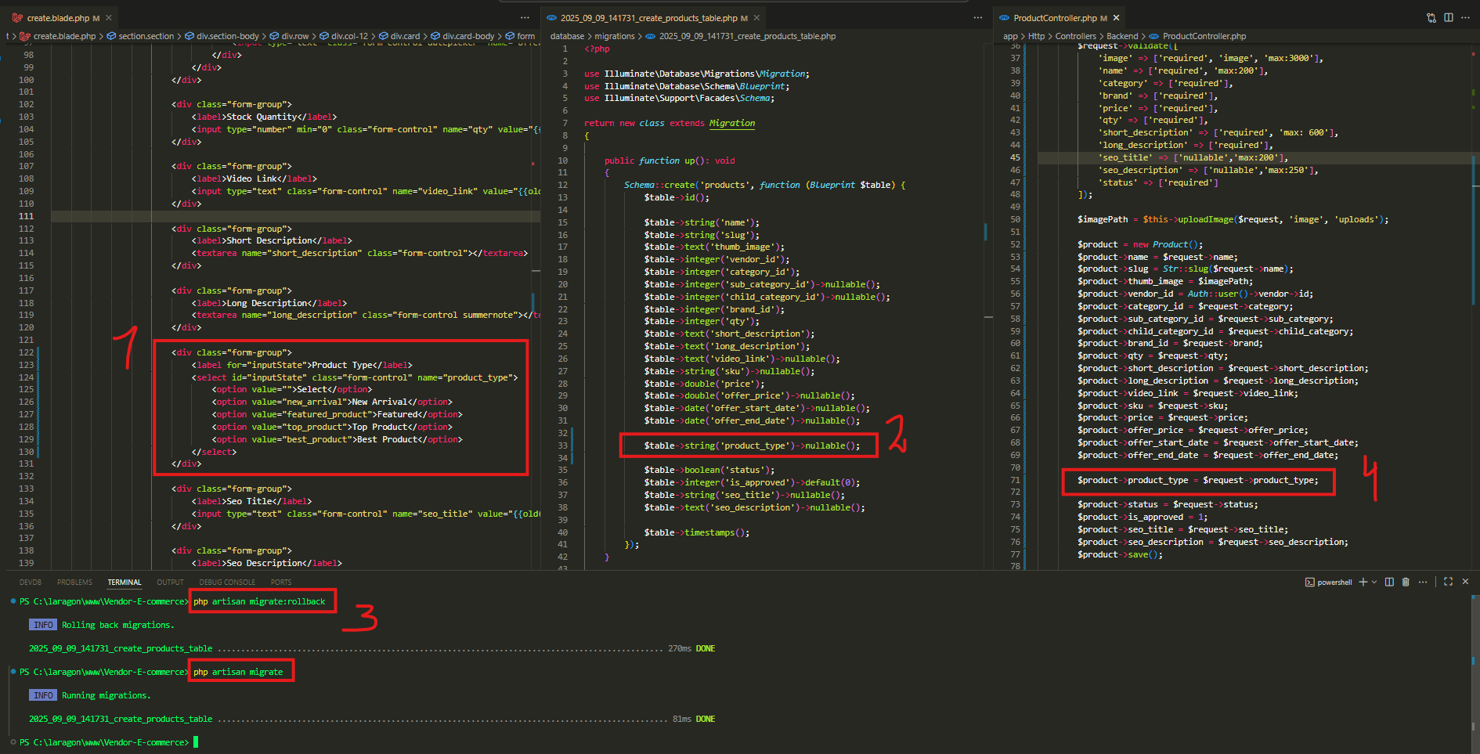
is_top, is_best, is_featured adlı elementləri `Product Type` adı verdiyimiz select elementi ilə əvəz edə bilərik. Bunun üçün 3 faylda dəyişiklik edirik:
resources\views\admin\product\create.blade.php
database\migrations\2025_09_09_141731_create_products_table.php
app\Http\Controllers\Backend\ProductController.php

Slide 2
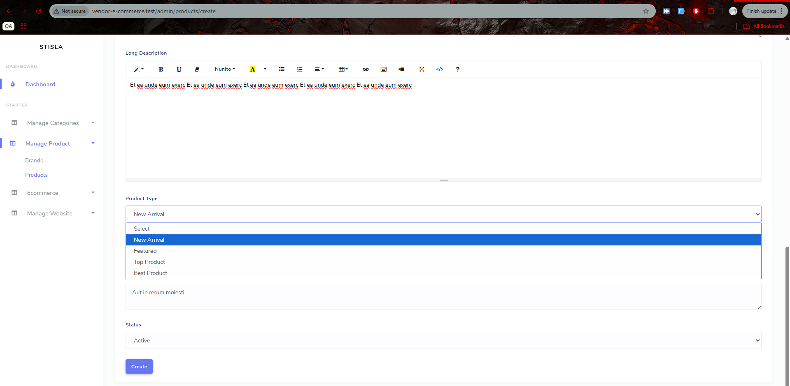
Dəyişikliklərdən sonra tətbiqi yenidən test edirik.

Slide 3
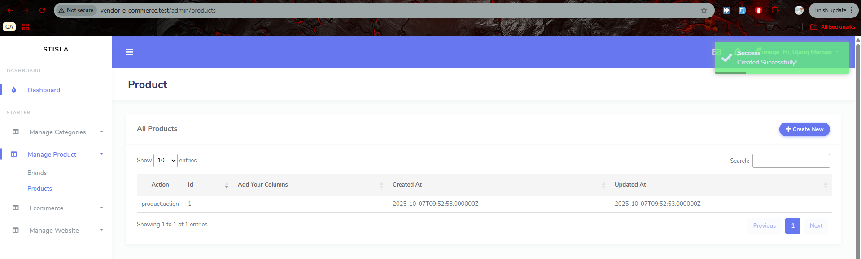
.

Slide 4
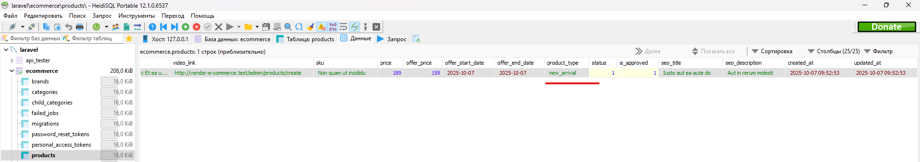
.

Slide 5
.

Slide 6
.

Slide 7
.

